Slide 1
Mattia Bortoloni
un polesano
tra Veneto Lombardia Piemonte
Notes:
Autoritratto di Mattia Bortoloni, nelle sembianze dell’Apostolo San Mattia, inginocchiato davanti a San Pietro e Paolo, ( dipinto nella fascia verticale alla base della cupola del Santuario di Vico a Mondovì ).

Slide 2
Atto di nascita di Mattia Bortoloni 31.3.1696
Notes:
Mattia Bortoloni, artista risuscitato dall’oblio nel dopoguerra per merito degli stdi di Nicola Ivanoff ( 1950, 1957 ), di Egidio Martini ( 1964 ), di Rossanna Bossaglia ( 1964, 1966, 1967 , 1968 ) attirò via via l’attenzione della critica; il riconoscimento definitivo avvenne al Convegno di Rovigo del 22 novembre 1996 a lui dedicato.
Nato a Canda da Antonio e da Cecilia Maria nel 1696, ancor bambino si trasferì a Venezia dove, secondo le fonti, sarebbe stato allievo del Balestra.
Nel luglio del 1717 il pittore sposa a Venezia Vittoria Vettorelli nativa di Serravalle, l’odiena Vittorio Veneto, ma abitante dal 1714 a Piombino Dese.

Slide 3
Piombino Dese, Il diluvio
Notes:
Mattia Bortoloni fin dalla prima opera nota, la decorazione della Villa Corner a Piombino Dese, commissionata nel 1716, manifesta stilemi personali come le composizioni a zig zag e figure neomanieristiche, che riproporrà nei monoscromi di Fiesso Umbertianoin provincia di Rovigo.

Slide 4
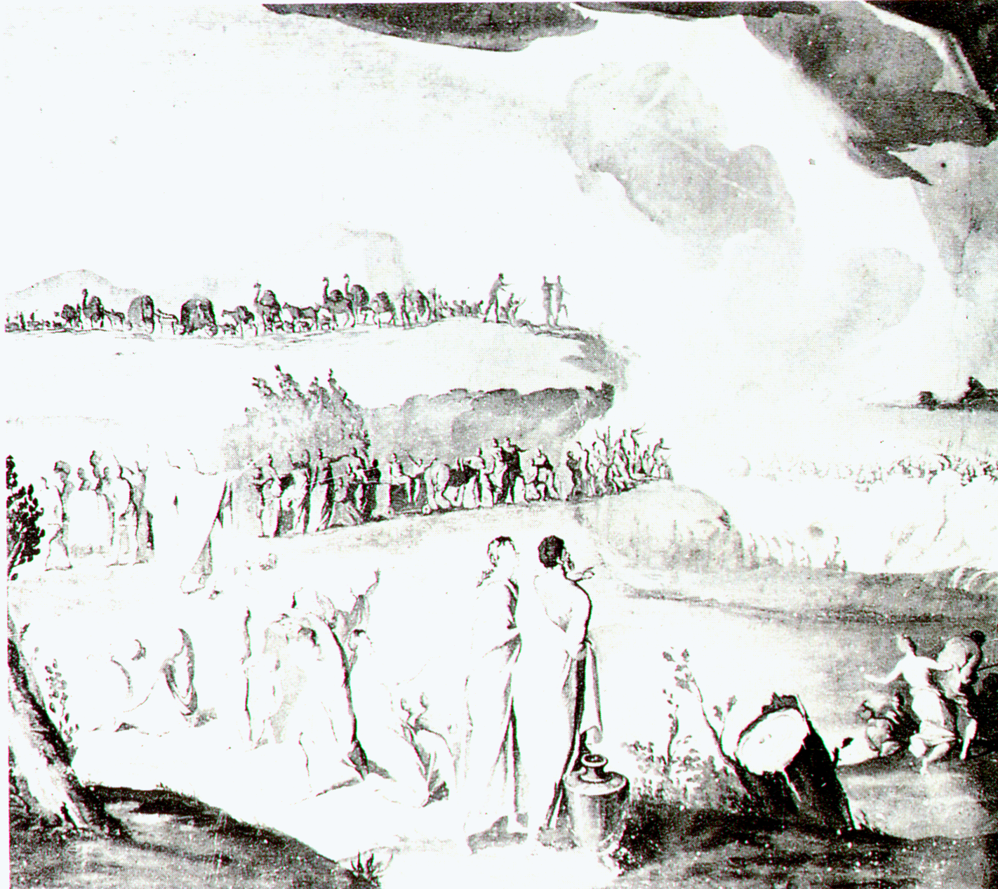
Piombino Dese, Il passaggio del mar Rosso
Notes:
Si deve alla intelligente ricerca di Nicola Ivanoff la attribuzione a Mattia Bortoloni degli affreschi di Villa Cornaro a Piombino Dese-
I lavori gli sono stati commissionati il 10.12.1712. A 20 anni Bortoloni è già famoso?

Slide 5
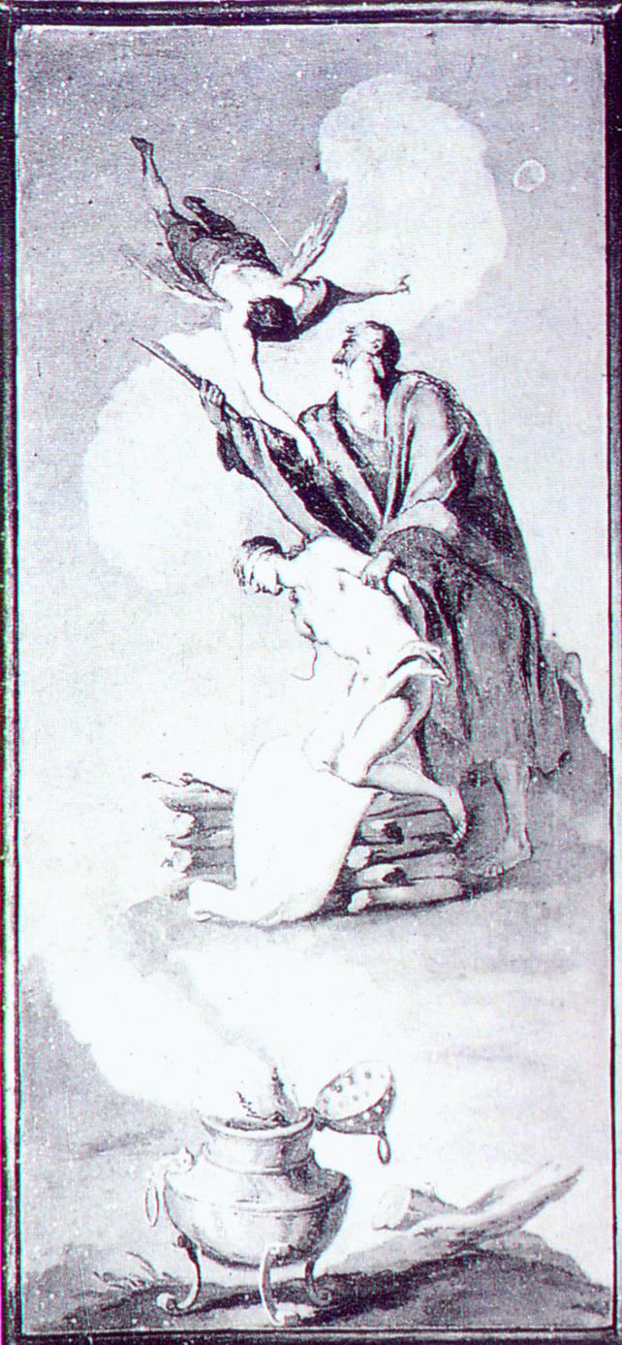
Piombino Dese, Il sacrificio di Isacco
Notes:
I soggetti dei dipinti di Villa Cornaro a Piombino Dese sono presi dall’Antico e dal nuovo Testamento
Bortoloni dimostra di possedere notevoli qualità: i contorni delle figure sono netti e sicuri.
Le forme dimostrano con i loro stiramenti di rifarsi al gusto manieristico.
I colori possiedono una tenera levigatezza quasi neoclassica.
Bortoloni dimostra di possedere già nella sua felicissima fase giovanile una spiccata personalità.

Slide 6
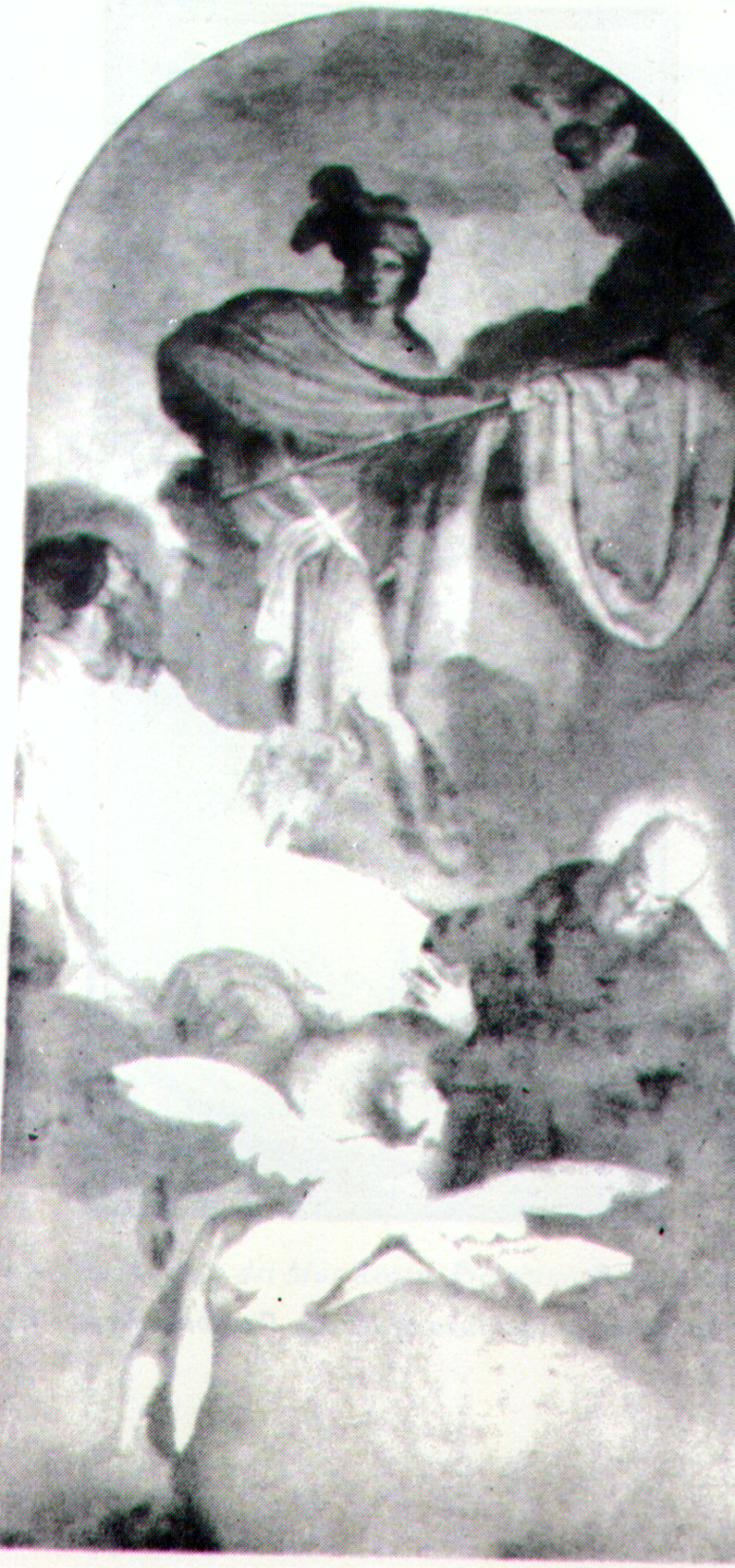
Castelguglielmo, Santi Bovo, Francesco da Paola, Girolamo dottore
Notes:
Nicola Ivanoff nel suo tentativo di dimostrare l’itinerario artistico giovanile di Mattia Bortoloni perlustrò il Polesine pittorico alla ricerca di opere dell’artista. Fu premiato solo dal rinvenimento di questo piccolo quadro. In S. Francesco da Paola identificò addirittura San Girolamo Emiliani, lasciandosi sfuggire che sul libro retto dall’angelo è possibile leggere, almeno adesso con il quadro restaurato, il motto Charitas, che toglie ogni perplessità nel riconoscimento.
I personaggi sono ancora stiracchiati come quelli di Villa Cornaro di Piombino Dese.
Non trova ancora risposta la domanda se questo quadro sia anteriore o posteriore ai lavori di Villa Cornaro.
Il quadro deve essere finito alla parrocchiale di Castelguglielmo, provenendo da un luogo in cui si venerava San Bovo, il Santo collocato nella parte superiore.

Slide 7
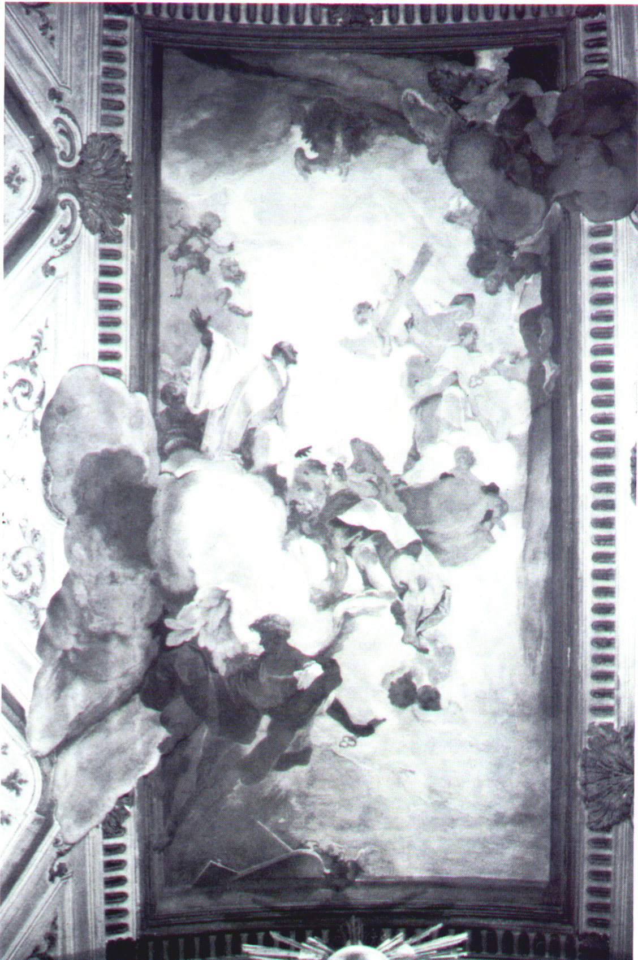
Venezia, San Nicolò ai Tolentini, San Gaetano in gloria
Notes:
Nel 1733 Mattia Bortoloni conclude un notevole impegno, quasi un ciclo di pitture, a San Nicolò dei Tolentini a Venezia, dove i Teatini, fondati da San Gaetano Thiene risiedono dal 1528. Hanno innalzato il grandioso tempio e lo devono abbellire di decorazioni. Mattia Bortoloni vi esegue: 1. Allegoria di una virtù teologale, nella cappella dedicata a S. Gaetano; 2. Due chiaroscuri: a. San Gaetano messo in croce da Gesù; b. San Gaetano staccato dalla croce; 3. Tutta la volta del presbiterio; 4. Tre chiaroscuri sull’arco sopra l’altare.
Precedentemente tra il 1720-1723, a Venezia, a Ca’ Farsetti aveva dipinto lo scalone ed il soffitto con scene allegoriche. Viene considerato un periodo di transizione nel suo itinerario artitistico.
Nel 1727, lavoro già terminato nell’agosto, aveva dipinto il soffitto dello scalone del Palazzo Contarini-Sceriman.

Slide 8
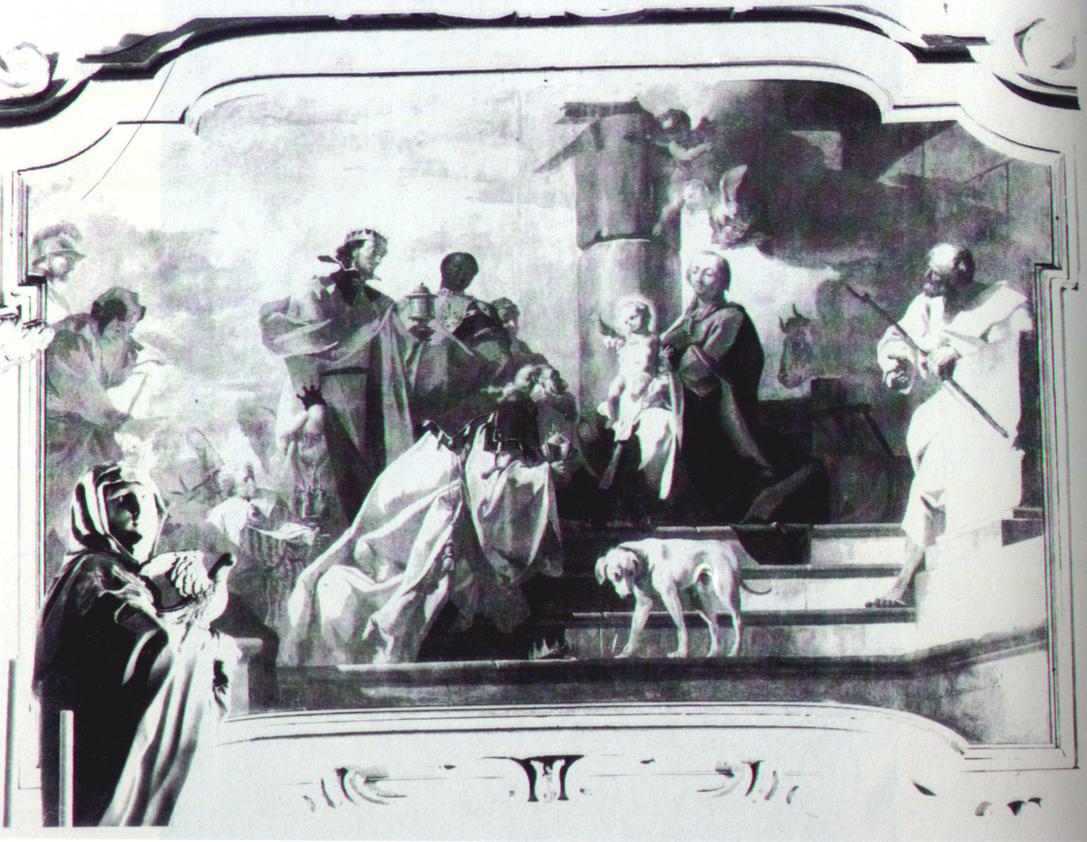
Fratta Polesine, L’adorazione del Magi
Notes:
Si trovano nella parrocchiale, nella capella del SS. nome di Gesù, a sinistra, entrando, nel transetto.
Le due tele, commissionate a Bortoloni che vive a Venezia, il 1.10.1734, consegnate per la Pasqua del 1735.
Loro grandezza m 2.70 X 4.
Nicola Ivanoff sostiene che si tratta di una esercitazione alla maniera del Piazzetta.
Quest’opera è firmata.

Slide 9
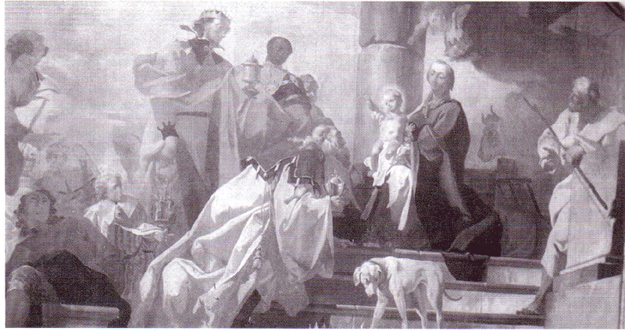

Slide 10
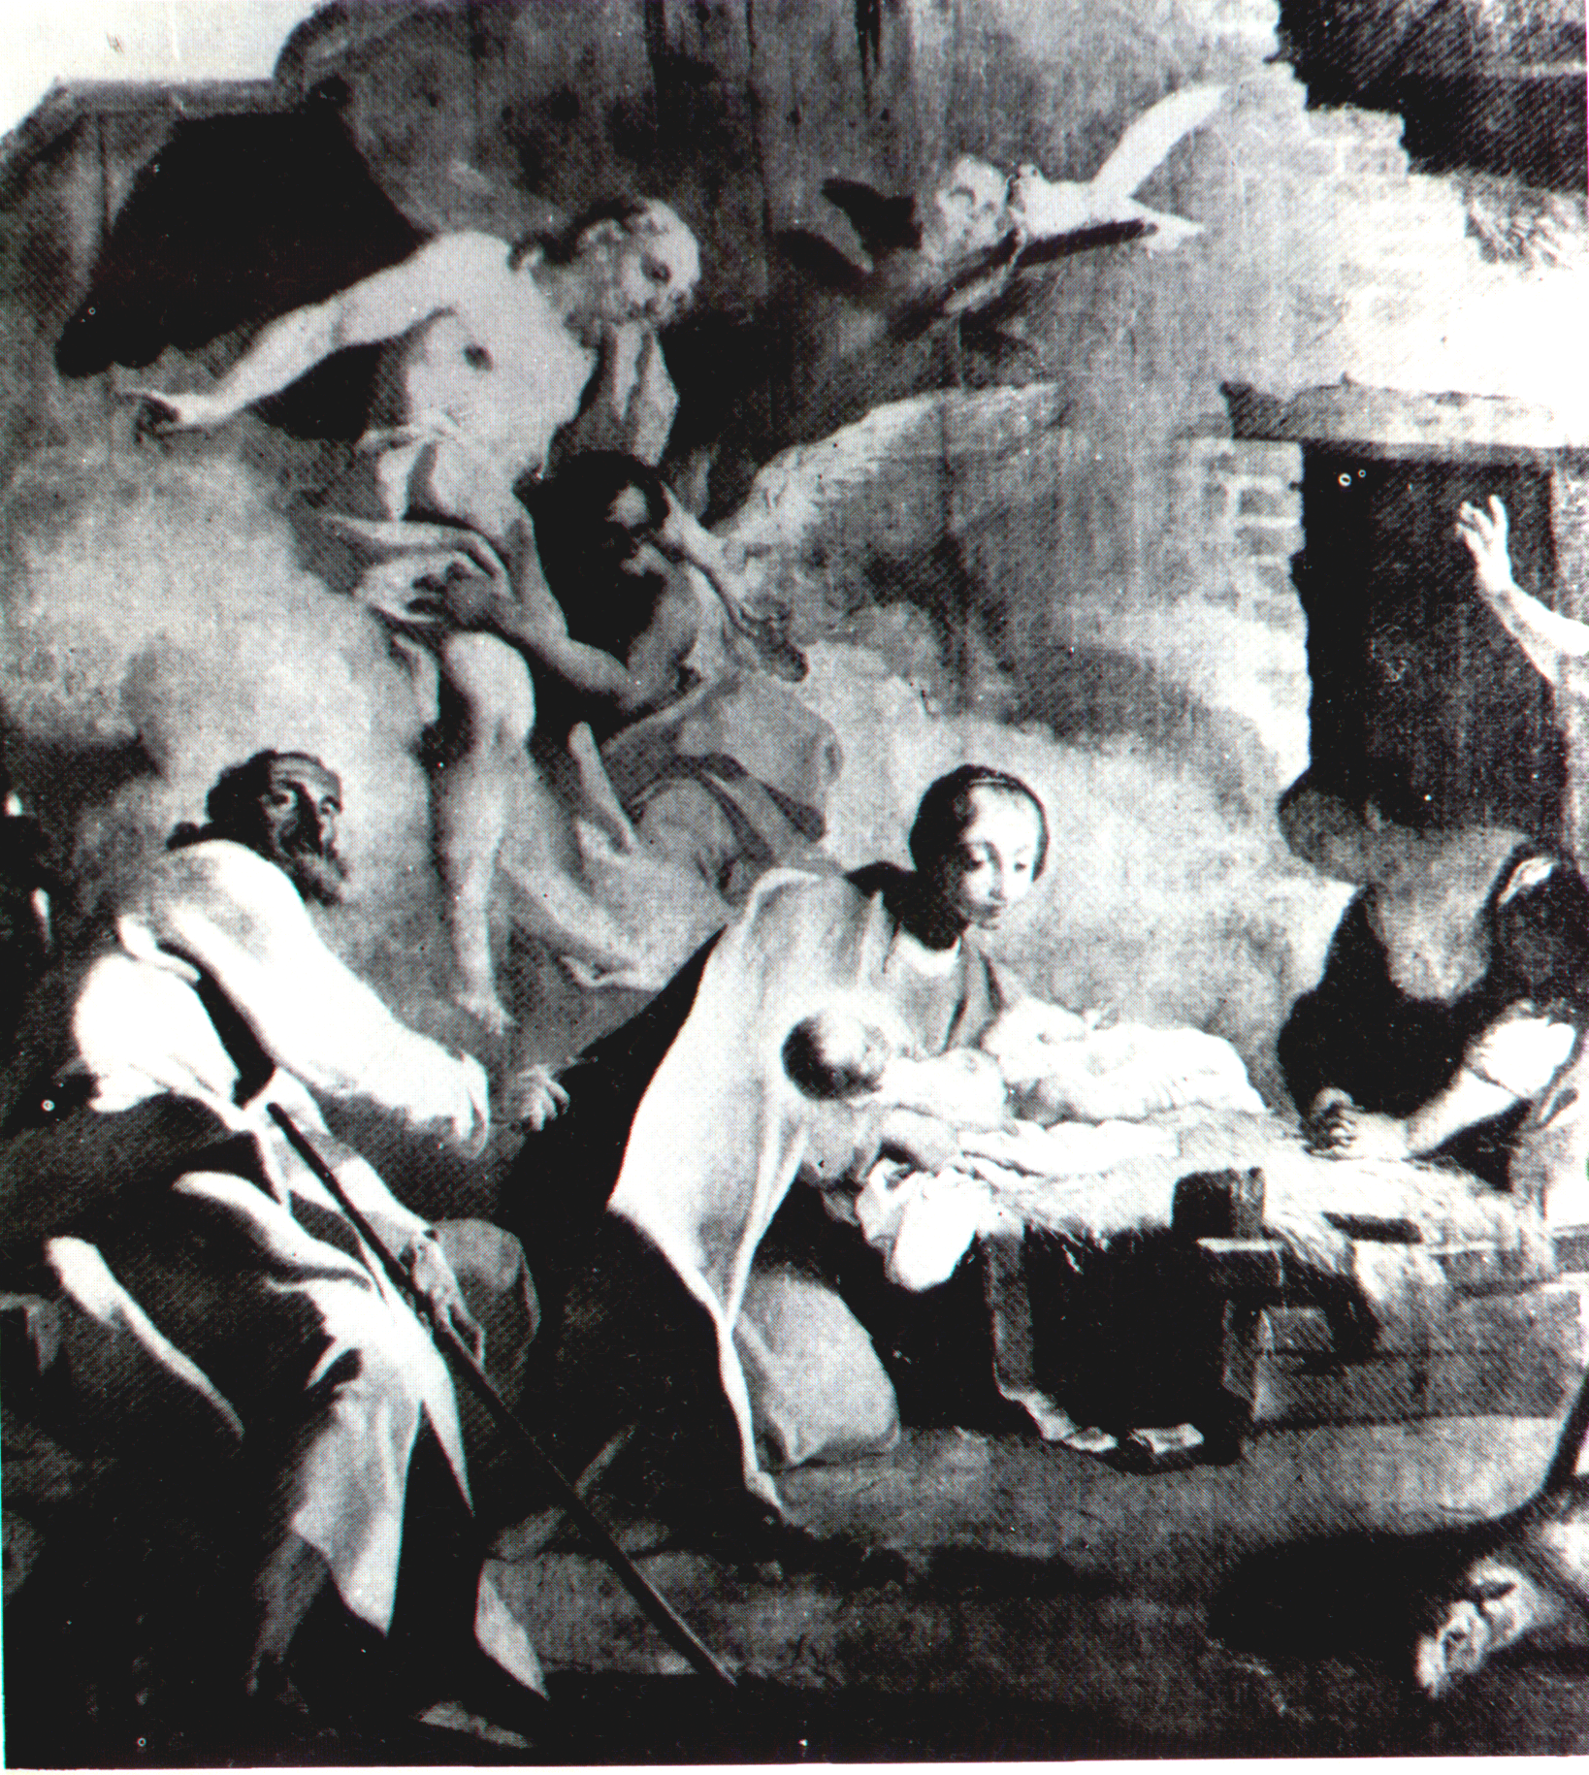
Notes:
In queste due opere di Fratta Polesine il Bortoloni dichiara apertamente la sua attenzione verso i pittori tenebrosi veneti del Seicento, ( già ripresi dal Piazzetta ).
In questa opera, invece, il Bortoloni si esercita alla maniera del Balestra.
Di Bortoloni, in queste due ultime opere, è il piglio capriccioso e strano, libero di riprendere “ alla sua maniera “ da Piazzetta e da Balestra.
C’è sempre un aspetto nervoso nel taglio delle figure.
Ci sono teste di personaggi modellate con tratti deformanti, tipici dello stile singolare del Bortoloni.
I colori, chiari e luminosi, sono stesi con grande sensibilità e delicatezza.
( Si ritiene che nel secondo lustro degli anni Trenta l’artista risiedesse a Ferrara, dove si possono ammirare una tela col Miracolo di San Tommaso d’Aquino in Duomo ed un’altra con la Madonna col Bambino e i Santi Cosma e Damiano nel palazzo arcivescovile; sebbene in essi si riscontrino elementi del repertorio bortoloniano, vi è assente quello spirito smaliziato, caratteristico del pittore, che nel giro di qualche anno farà capolino negli affreschi milanesi. Ancora da verificare l’attendibilità della notizia di un primo viaggio dell’artista in Piemonte verso il 1737(?). Dal libro sul Duomo di Monza ).

Slide 11
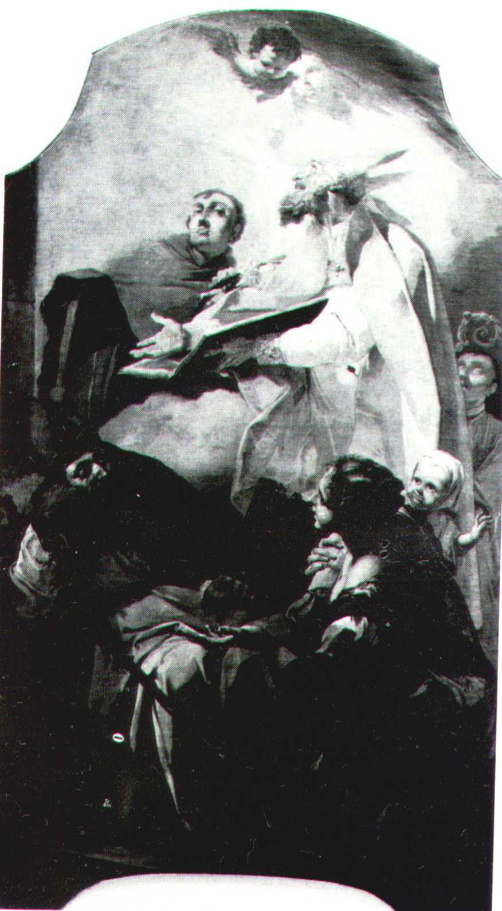
Rovigo, Pinacoteca dei Concordi, S. Tommaso di Villanova
Notes:
L’opera è pervenuta alla Pinacoteca dal monastero della SS.ma Trinità, demolito nel 1871.
Databile, forse, subito dopo le tele di Fratta Polesine, quindi del 1735.
Bortoloni perviene a risultati altissimi grazie ai tagli compositivi audaci, alle fisionomie quasi caricaturali.
San Tommaso, che deve solo fare la carità, è stranamente atteggiato, e la donna povera, due figure parallele ed oblique rispetto all’asse verticale del quadro.
I due Santi, in alto, Sant’Antonio da Padova e San Bellino, che diffuse il cristianesimo nel rodigino, sono figure in posizione verticale.
Nel basso i colori hanno un marcato contrasto di luce. In altoi colori diventano raffinati, tenui, luminosi.
I volti sono caricati fino al limite del grottesco, specialmente nel bambino e nel chierico che sostiene il pastorale.
( Intanto a partire dalla tela con l’Elemosina di San Tommaso da Villanova eseguita poco prima del 1730, compaiono figure, come quelle di San Tommaso e Sant’Antonio, da considerarsi prototipi di tanti spassosi personaggi bortoloniani.Da libro sul Duomo di Monza ).

Slide 12
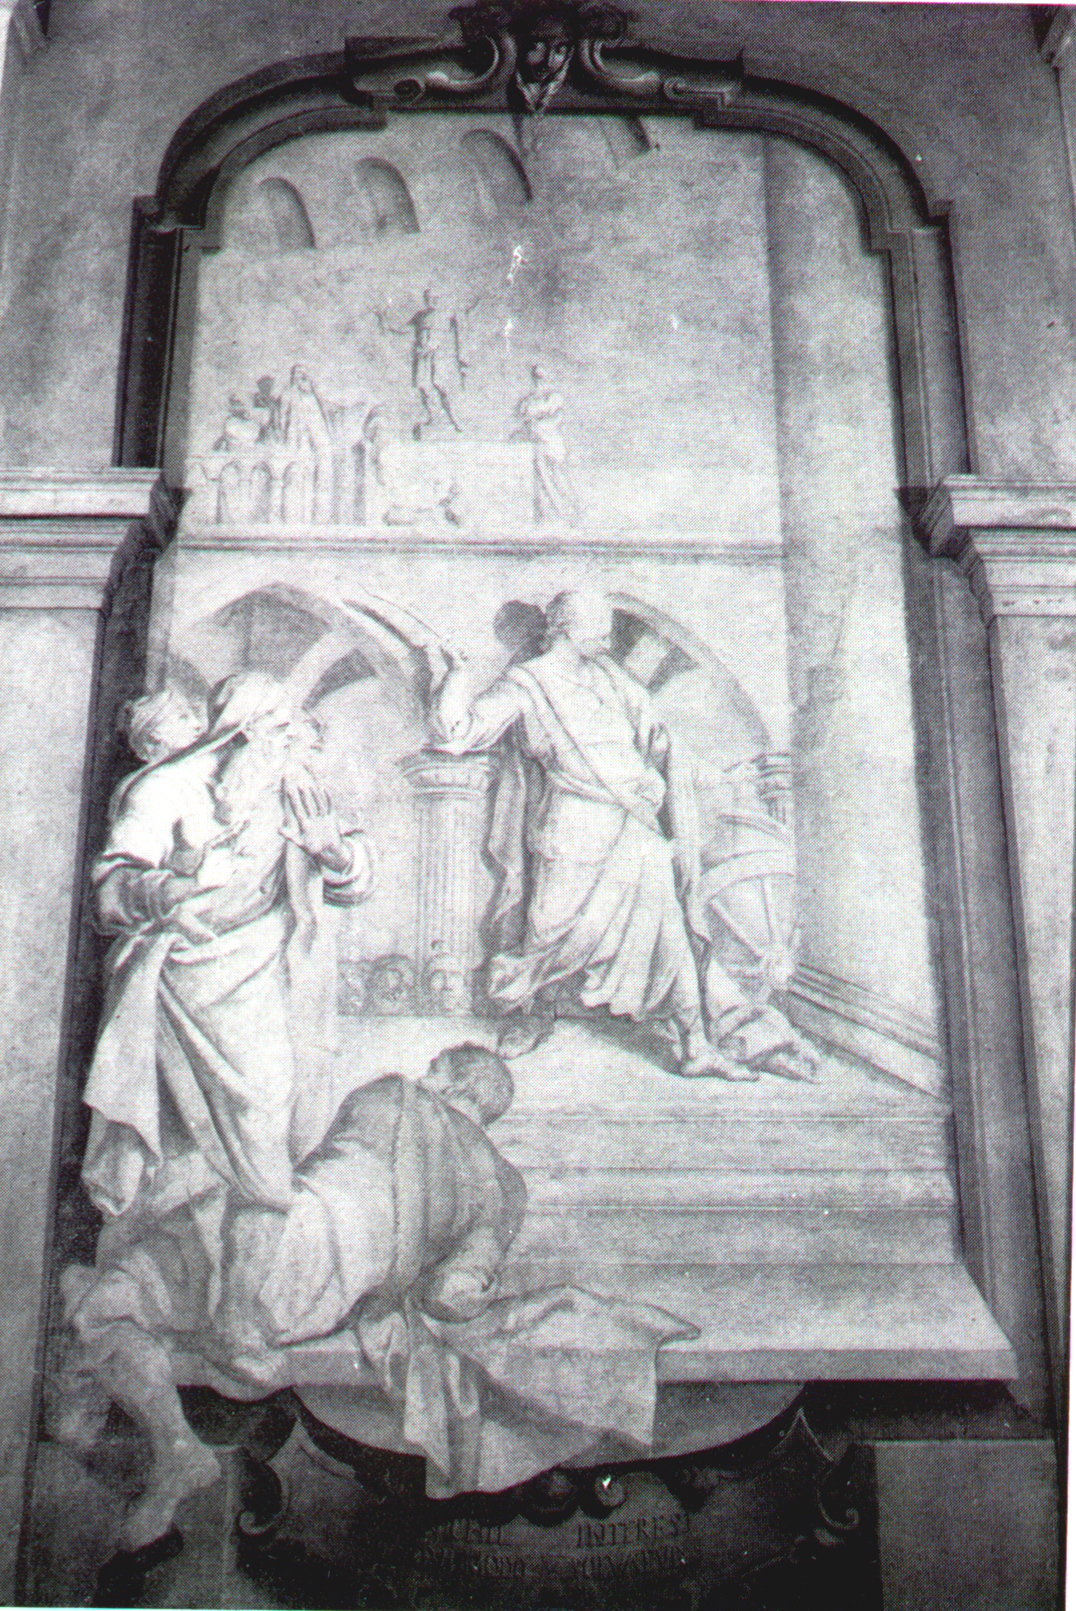
Fiesso Umbertiano, Il nodo di Gordio
Notes:
A Fiesso Umbertiano, nel Polesine, Mattia Bortoloni è chiamato per dipingere, a Villa Vendramin-Calergi, il tiburio ottagonale di questa dimora.

Slide 13
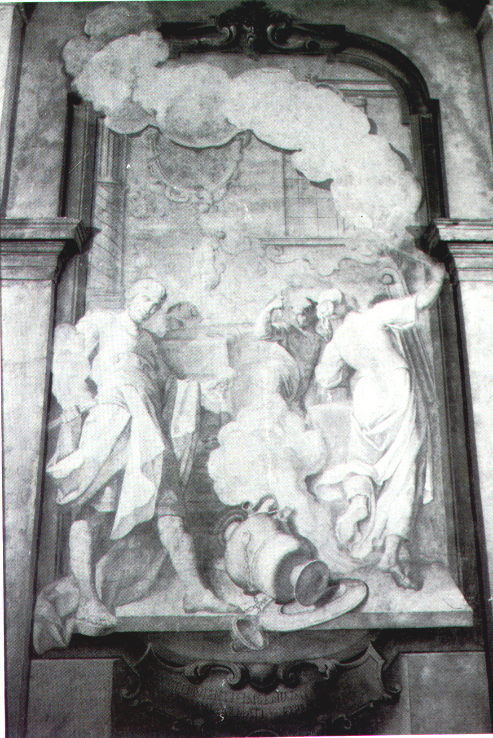
Fiesso Umbertiano, Incendio di Persepoli
Notes:
Il soggetto trattato è preso dalla storia, quella di Alessandro Magno e di Dario. La tecnica della decorazione quella del monocromo.

Slide 14
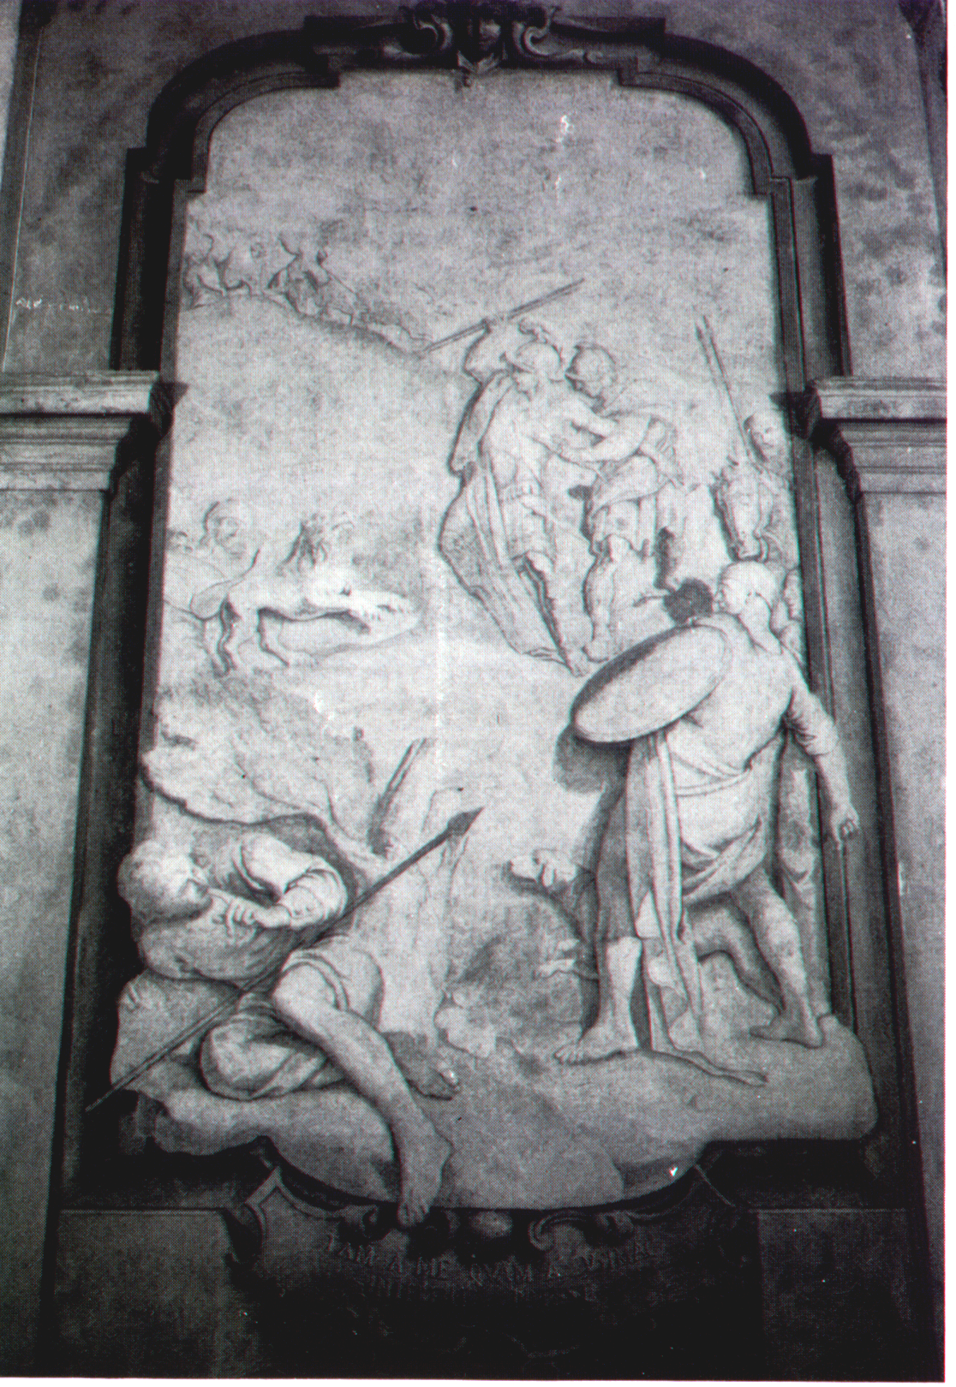
Fiesso Umbertiano, L’uccisione del leone
Notes:
In questa serie di episodi, i critici registrano la maturazione dell’artista, impegnato a ricercare effetti plastici.

Slide 15
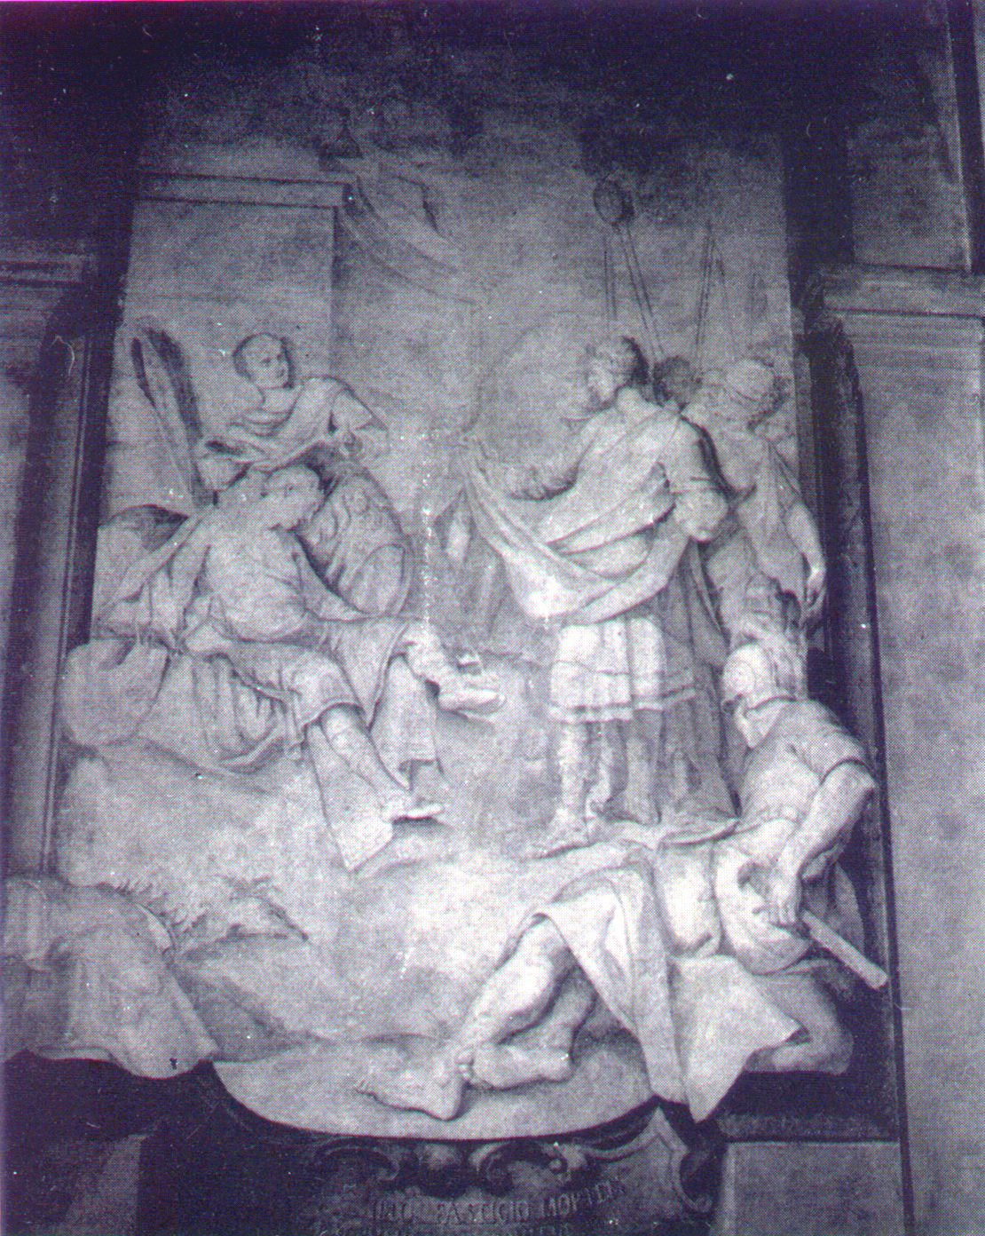
Fiesso Umbertiano, La morte di Dario
Notes:
Con l’impegno di questi quattro riquadri si conclude l’attività di Mattia Bortoloni in terra polesana.
Stilisticamente queste opere rimandano affreschi di Piombino Dese.
Nella Pinacoteca deil’Accademia dei Concordi di Rovigo esiste una Testa della Vergine, che gli viene attribuita perché ‘imbambolata’ alla maniera del Bortoloni.
Esistono sue opere a Ferrara, in Palazzo arcivescopvile: La Vergine ed i Santi Cosma e Damiano.
Nella cattedrale di Ferrara è presente il Miracolo di San Tommaso d’Aquino.
Sempre a Ferrara, nella chiesa di Domenico la tela, Morte della Vergine.

Slide 16
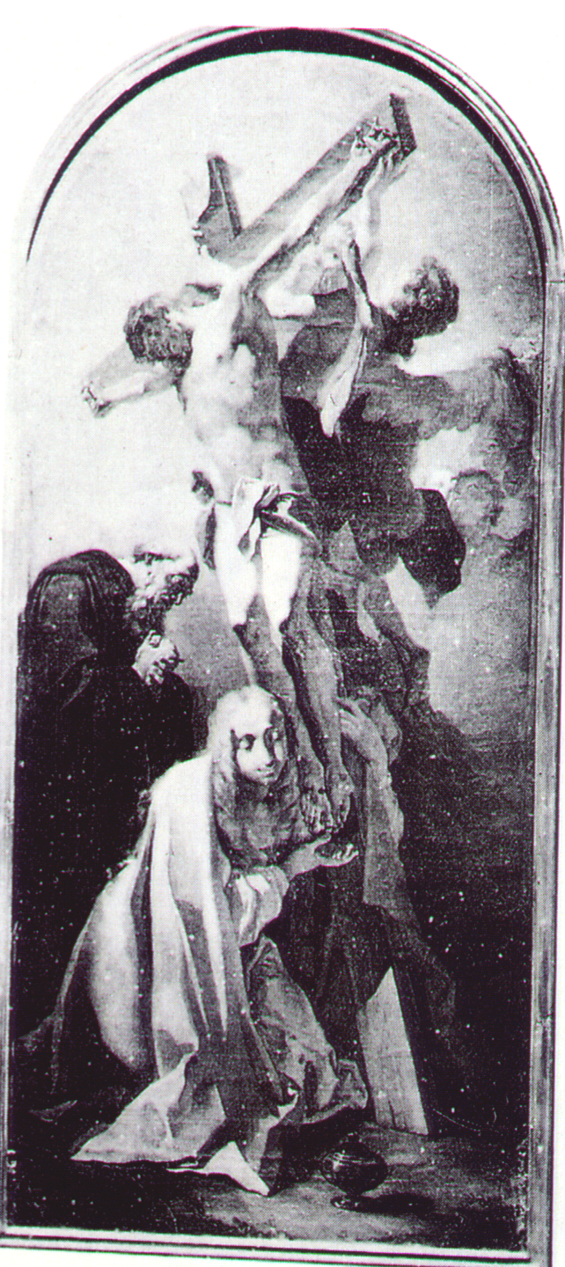
Notes:
L’opera si trova a Monselice, nel Duomo vecchio.
I critici avvertono in quet’opera l’influsso esercitato sul Bortoloni da Giuseppe Maria Crespi, che egli aveva mutuato attraverso il Piazzetta.

